Slide 1
Методическое сопровождение профессионального развития учителей иностранных языков Брянской области

Slide 2
Изменение роли и статуса учителя XXI в. выдвигает и новые требования к уровню профессиональной компетенции учителя иностранного языка, к его профессиональным и личностным качествам.
По мнению Н.Ф. Коряковцевой, «эти требования включают в себя:
способность самостоятельно и критически мыслить;
открытость педагогическим инновациям;
способность адаптировать свои знания и умения к условиям вариативности образования (т.е. постоянно меняющимся условиями социальной и профессиональной среды);
умение решать новые проблемы и брать на себя профессиональную ответственность;
способность к автономности и социальной активности;
способность к профессиональной рефлексии, исследовательской и творческой деятельности;
способность к профессиональному самообразованию и саморазвитию».

Slide 3
Профессиональный рост учителя – это процесс развития, интеграции и осуществления в педагогическом труде профессионально важных личностных свойств и способностей, профессиональных знаний и умений; функциональное высококачественное преобразование человеком собственного внутреннего мира, что в результате приводит к сознательно новому способу жизни.

Slide 4
Рост профессионального мастерства и педагогической культуры учителя идет более интенсивно, если личность занимает активную позицию, если практический индивидуальный опыт осмысливается и соединяется с социальным и профессиональным опытом, если в педагогическом коллективе поддерживается и поощряется творческий профессиональный поиск.
Развитие происходит по двум основным направлениям, которые тесно взаимосвязаны: 1. Развитие, управляемое извне: а) организация методических мероприятий, б) курсы повышения квалификации
в) ИОМ
2. Развитие, рост мастерства, управляемый изнутри, со стороны самого учителя: а) самообразование (приобретение знаний, умений, навыков); б) самовоспитание (формирование мировоззрения, мотивов и опыта деятельности, качеств личности); в) саморазвитие (совершенствование психических процессов и способностей); г) изучение передового педагогического опыта, взаимопосещение уроков .

Slide 5
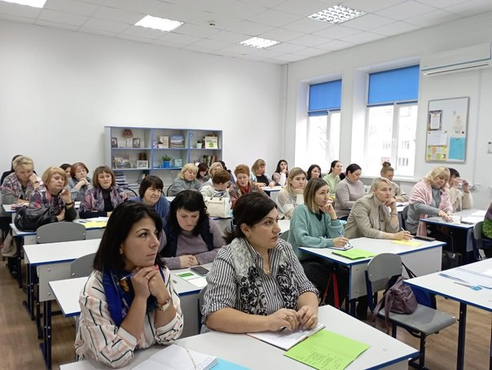
В соответствии с Концепцией создания единой федеральной системы научно-методического сопровождения педагогических работников и управленческих кадров в настоящее время на федеральном, региональном, муниципальном и институциональном уровнях выстраивается система непрерывной методической поддержки педагогических кадров по актуальным вопросам общего образования

Slide 6
Методическое сопровождение – специально организованный процесс, направленный на преодоление профессионально-личностных проблем педагога, который включает в себя систему педагогических событий и ситуаций.
Результатом такого процесса становится осмысление профессионального опыта педагога, актуализация саморазвития, профессиональный успех, личностное развитие.
Ведущие направления методической деятельности:
повышение профессиональной компетентности педагогов по актуальным вопросам педагогической деятельности, необходимой для обеспечения качества образования;
включение педагогов в инновационную и опытно-экспериментальную деятельность;
организация конкурсного движения как мощного инструмента профессионального и личностного развития педагогов;
сопровождение процедур аттестации
Информационное сопровождение

Slide 7
Формы методического сопровождения педагогов можно классифицировать
по способу организации
по степени активности участников
Структура форм методической работы
Формы методической работы, направленные на повышение квалификации и профессионального мастерства педагогических и руководящих работников учреждения
Формы методической работы, направленные на получение, обобщение, представление и распространение опыта инновационной деятельности
Формы информационно-методической работы

Slide 8
Функциональная модель методического сопровождения педагогических работников
Определены основные пути развития профессионального мастерства:
Формальный трек непрерывного педагогического образования – повышение квалификации по программам ДПО
Неформальный трек непрерывного педагогического образования и профессионального роста:
Работа в методических объединениях, творческих или проблемных группах (школьного, муниципального, регионального уровней).
Инновационная деятельность педагога
Участие в конкурсах профессионального мастерства, мастер-класса, форумах, фестивалях и т.п.
Обобщение и распространение собственного педагогического опыта.
Аттестация, повышение квалификации
Активные формы работы с коллегами (наставничество)

Slide 9
Приоритетные задачи методического сопровождения учителей иностранного языка Брянской области
Изучение запросов и оказание практической помощи педагогическим работникам
Информационно-методическое сопровождение реализации обновленных ФГОС
Сопровождение процедур государственной итоговой аттестации
Анализ и масштабирование лучших практик деятельности
Анализ образцов профессиональной деятельности педагога (портфолио)
Наставничество
Создание условий для овладения педагогическими работниками навыками использования современных технологий, в том числе цифровых
Сопровождение деятельности Регионального учебно-методического объединения учителей иностранных языков
Методическое сопровождение повышения уровня профессионального мастерства педагогических работников посредством курсов ПК, семинаров, мастер-классов, организации работы стажировочных площадок
Организация конкурсного движения как мощного инструмента профессионального и личностного развития педагогов

Slide 10
В системе образования Брянской области функционирует 467 образовательных организаций в них 1043 учителя иностранных языков 797 учителей английского языка 225 учителей немецкого языка 14 учителей французского языка

Slide 11
Направления деятельности 2021-2023 | Курсовые мероприятия | семинары | Иные формы взаимодействия
Информационно-методическое сопровождение реализации обновленных ФГОС | 23 | 5 | 5 Издательства
Сопровождение процедур государственной итоговой аттестации | 9 | 7 | 5 (РУМО)
Анализ и масштабирование лучших практик деятельности |  |  | 15
Наставничество | 2 | 1
Анализ образцов профессиональной деятельности педагога |  |  | Около 150
Создание условий для овладения педагогическими работниками навыками использования современных технологий, в том числе цифровых | 3 | 4
Сопровождение деятельности Регионального учебно-методического объединения учителей иностранных языков |  |  | 10
Методическое сопровождение повышения уровня профессионального мастерства педагогических работников, мастер-классов, организации работы стажировочных площадок |  |  | 19
Организация конкурсного движения как мощного инструмента профессионального и личностного развития педагогов |  |  | 4
ИТОГО | 37 | 17

Slide 12
Информационно-методическое сопровождение реализации обновленных ФГОС за 21, 22, 1 полугодие 23 года (курсовые мероприятия) (584 педагога)
«Реализация требований обновленных ФГОС НОО, ФГОС ООО в работе учителя» - 4
«Реализация требований обновленных ФГОС ООО, ФГОС СОО в работе учителя» -2
«Актуальные аспекты деятельности учителя иностранных языков в условиях реализации ФГОС ОО» - 9 (реестр)
«Совершенствование профессиональной компетентности учителя иностранных языков в условиях реализации ФГОС ООО и ФГОС СОО» - 5
«Совершенствование читательской компетенции средствами предмета «Иностранный язык» как одно из условий формирования функциональной грамотности обучающихся» - 1

Slide 13
Информационно-методическое сопровождение реализации обновленных ФГОС (семинары) 270 педагогов
"Реализация требований ФГОС, ПООП и CEFR в преподавании английского языка в современной школе»
«Методические основы формирования читательской компетенции на основе требований ФГОС на уроке иностранного языка»
«Формирование функциональной грамотности обучающихся средствами иностранного языка»
«Реализация ФГОС -2021 на уроках английского языка в начальной школе»
"Современные образовательные технологии на уроках иностранного языка в контексте ФГОС-2021«
«Обновленные ФГОС – ориентиры деятельности учителя иностранного языка»

Slide 14
Сопровождение процедур государственной итоговой аттестации (ГИА) (курсовые мероприятия, семинары) 833 педагога
Обсуждение и утверждение инструктивно-методического письма «О преподавании предмета «Иностранный язык» в общеобразовательных организациях Брянской области в 2020-21 учебном году» (РУМО) 35
«Об использовании результатов ГИА по иностранным языкам 2020-2021 в целях повышения качества образовательного процесса в ОО Брянской области» (РУМО) 35
Обсуждение и утверждение инструктивно-методического письма «О преподавании предмета «Иностранный язык» в общеобразовательных организациях Брянской области в 2021-22 учебном году» (РУМО) 35
«Об использовании результатов ГИА по иностранным языкам 2021-2022 в целях повышения качества образовательного процесса в ОО Брянской области» (РУМО) 35
«Методика подготовки обучающихся к выполнению заданий ОГЭ и ЕГЭ по иностранному языку. Перспективные модели ГИА» (курсы 3 группы) 73
«Совершенствование подходов к оцениванию развернутых ответов экзаменационных работ участников государственной итоговой аттестации по образовательным программам среднего общего образования экспертами предметных комиссий Брянской области. Иностранные языки» (курсы 4 группы) 160
программе «Совершенствование подходов к оцениванию развернутых ответов экзаменационных работ участников государственной итоговой аттестации по образовательным программам основного общего образования экспертами предметных комиссий Брянской области году. Английский язык» (курсы 2 группы) 75
«Актуальные вопросы ЕГЭ – 2022» (семинар) 55
Подготовка обучающихся к выполнению заданий ГИА, ВПР по иностранным языкам высокого уровня сложности по аудированию и чтению» (семинар) 130
«Подготовка обучающихся к выполнению заданий ГИА, ВПР иностранным языкам высокого уровня сложности по говорению» (семинар) 37
Особенности выполнения заданий с развернутым ответом ЕГЭ-2022 по иностранным языкам» (семинар) 64
Анализ типичных ошибок выполнения заданий с развернутым ответом ЕГЭ по иностранным языкам 2022 участниками ГИА Брянской области. Методические рекомендации по подготовке к ЕГЭ 2023» (семинар) 66
Актуальные вопросы подготовки обучающихся к выполнению заданий ГИА 2023 (семинар) 33

Slide 15
Анализ и масштабирование лучших практик деятельности
«A Theoretical and Methodological view on Spotlight» - Одринская Анна Геннадьевна, учитель английского языка высшей категории МБОУ Лицей №2 им. М.В. Ломоносова
Методическая разработка урока английского языка на тему «School Eco-Club» с использованием технологии «ротация станций» в 10 классе – Наумкина Ирина Николаевна, учитель английского языка высшей категории МБОУ «Центр образования «Перспектива» г. Брянска
Конспект урока CHOOSING A CARREER - Голенко Наталья Викторовна, учитель английского языка высшей категории МБОУ Лицей №27 г. Брянска им. И.Е. Кустова
A GUIDE TO GIVING CLEAR INSTRUCTIONS Артюшина Ольга Олеговна, учитель английского языка высшей категории МБОУ Лицей №2 г. Брянска им. М.В. Ломоносова
«Getting around London» разработка урока - Трепачева Ирина Сергеевна, учитель английского языка высшей категории МБОУ Лицей №2 им. М.В. Ломоносова
«The Ghost Story» разработка урока = Одринская Анна Геннадьевна, учитель английского языка высшей категории МБОУ Лицей №2 им. М.В. Ломоносова
Материалы семинара 23.03.21 «Формирование функциональной грамотности обучающихся средствами иностранного языка»
Материалы семинара 25.03.22 Цифровая грамотность современного учителя иностранного языка
Материалы семинара 11.03.2022 «Подготовка учащихся к выполнению заданий по говорению ЕГЭ» ГБОУ «Брянский городской лицей №1 им. А.С. Пушкина»
Материалы семинара 17.03.2023 Реализация ФГОС -2021 на уроках английского языка в начальной школе Гимназия 2
Материалы семинара от 22.03.3023 «Цифровые образовательные ресурсы на уроке иностранного языка» на базе МБОУ «Центр образования «Перспектива» г. Брянска

Slide 16
Анализ образцов профессиональной деятельности педагога (портфолио)
=150 человек

Slide 17
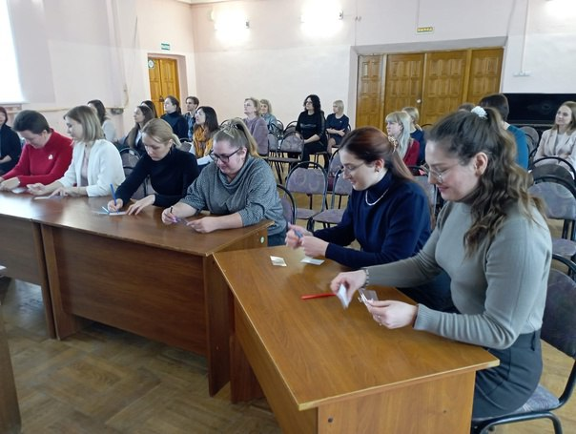
Наставничество (76 педагогов)
«Совершенствование методической компетентности молодого учителя иностранных языков в соответствии с требованиями профессионального стандарта «Педагог»» (курсы 2 группы) 44
«Реализация ФГОС -2021 на уроках английского языка в начальной школе» (для молодых учителей) – 32

Slide 18
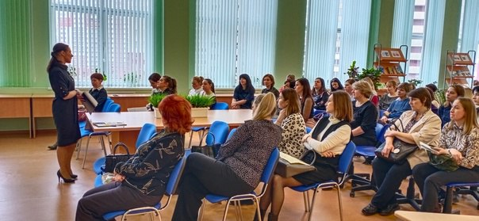
Создание условий для овладения педагогическими работниками навыками использования современных технологий, в том числе цифровых (277 педагогов)
«Современный урок иностранного языка: от содержания к результату» (семинар) 33
«Современный урок иностранного языка. «Effective classroom management» 30 (семинар)
«Цифровая грамотность современного учителя иностранного языка» (семинар) 131
«Цифровые образовательные ресурсы на уроке иностранного языка» (семинар) 31
«Профессиональная деятельность педагога по сопровождению учебного курса «Индивидуальный проект» в соответствии с требованиями ФГОС СОО» - ( курсы) 52

Slide 19
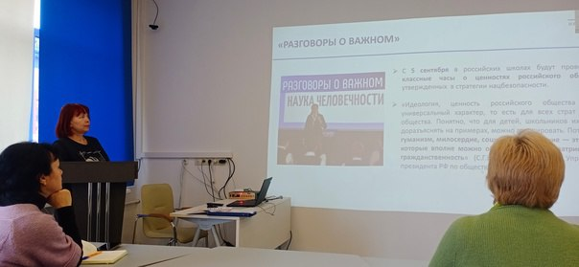
Сопровождение деятельности Регионального учебно-методического объединения учителей иностранных языков (РУМО)
Обсуждение и утверждение инструктивно-методического письма «О преподавании предмета «Иностранный язык» в общеобразовательных организациях Брянской области в 2020-21 учебном году»
«Об использовании результатов ГИА по иностранным языкам 2020-2021 в целях повышения качества образовательного процесса в ОО Брянской области»
Обсуждение и утверждение инструктивно-методического письма «О преподавании предмета «Иностранный язык» в общеобразовательных организациях Брянской области в 2021-22 учебном году»
«Об использовании результатов ГИА по иностранным языкам 2021-2022 в целях повышения качества образовательного процесса в ОО Брянской области»
«Психологические особенности и особые образовательные потребности обучающихся с ОВЗ»
«Содержание и практические механизмы реализации ФГОС ООО и СОО»
«Формирование функциональной грамотности обучающихся средствами УМК по иностранному языку»
«Анализируем ФПУ 2022. Учебный предмет «Иностранный язык». Учебники по английскому и немецкому языкам»
«Методические подходы к подготовке учащихся к выполнению заданий ГИА в 2023 году»
«Анализ результатов ГИА-23 по иностранным языкам»
«Актуальные проблемы деятельности учителя иностранных языков»

Slide 20
Методическое сопровождение повышения уровня профессионального мастерства педагогических работников посредством мастер-классов, организации работы стажировочных площадок
Особенности подготовки учащихся к выполнению заданий государственной итоговой аттестации по иностранным языкам - 7
Проектирование современного урока иностранного языка - 7
«Методика формирования предметных и универсальных учебных действий при обучении иностранному языку» - 1
«Модели подготовки учащихся к выполнению заданий государственной итоговой аттестации по иностранным языкам» - 2
«Профессиональная деятельность педагога по сопровождению учебного курса «Индивидуальный проект» в соответствии с требованиями ФГОС СОО» - 1
«Совершенствование читательской компетенции средствами предмета «Иностранный язык» как одно из условий формирования функциональной грамотности обучающихся» - 1

Slide 21
Организация конкурсного движения как мощного инструмента профессионального и личностного развития педагогов
- Конкурс методических разработок уроков среди педагогических работников предметов гуманитарного цикла (русского языка и литературы, иностранных языков, общественно-научных дисциплин) общеобразовательных организаций Брянской области «Без срока давности. На всех одна Победа» (10 человек)
- Конкурсе английской поэзии «ADMIRATION» (для обучающихся) (112 человек)
- Конкурсе песни на иностранном языке «INSPIRATION» (для обучающихся) (66 человек)
- Конкурс «Английская поэзия на уроке иностранного языка» (для педагогов) (20 человек)
- Конкурс «Мой лучший урок» (подходы и технологии обучения говорению как виду речевой деятельности в основной и старшей школе) среди учителей иностранных языков образовательных учреждений Брянской области (25 человек)
Конкурс "Патриотическое воспитание обучающихся как направление внеурочной деятельности педагога"

Slide 22
Информационное сопровождение

Slide 25
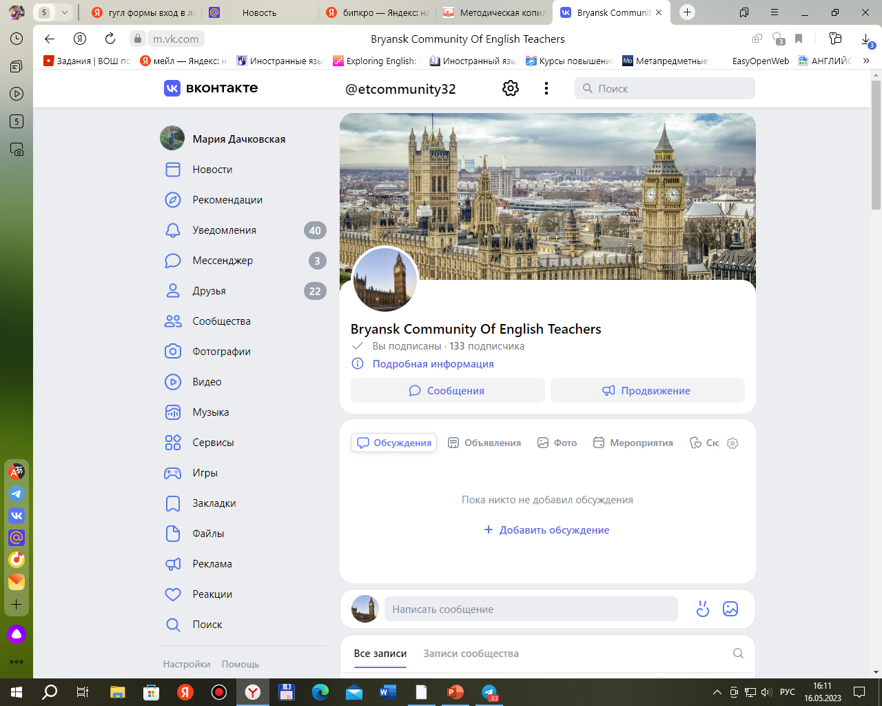
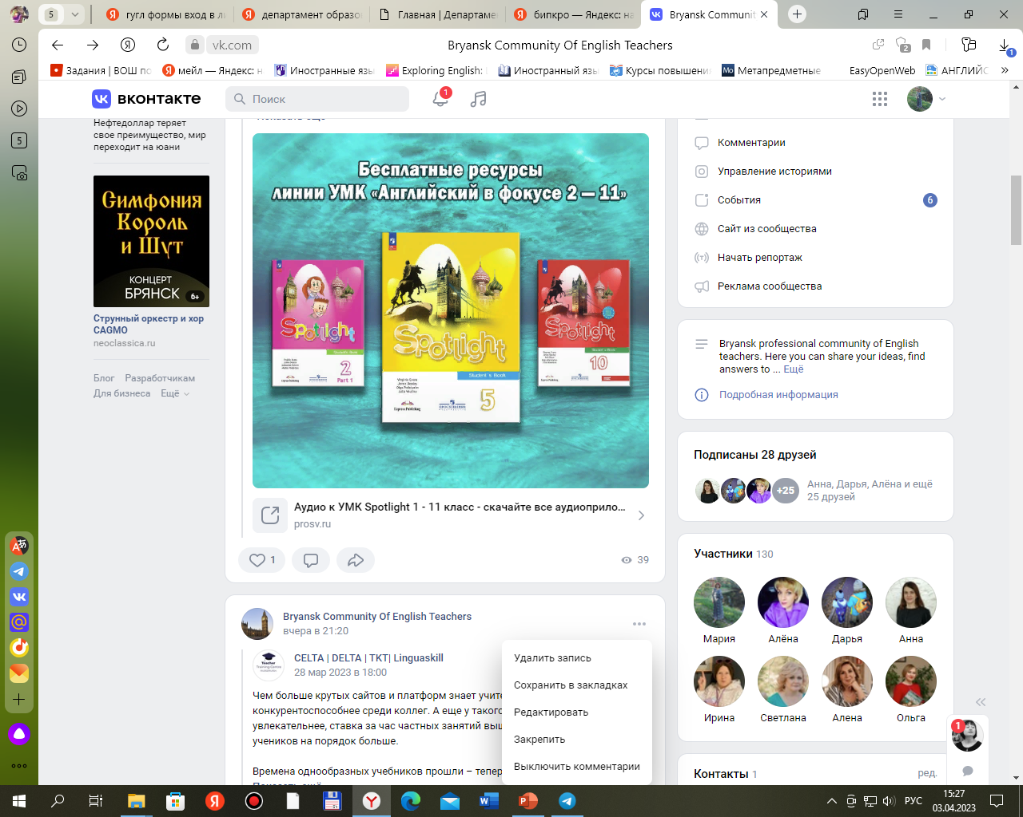
https://vk.com/etcommunity32

Slide 27
Всего: курсы – 988
семинары - 1052

